Slide 1
Україна – це наш край. Це країна, де ми народилися і живемо. Це наша Вітчизна, наша Батьківщина.

Slide 2
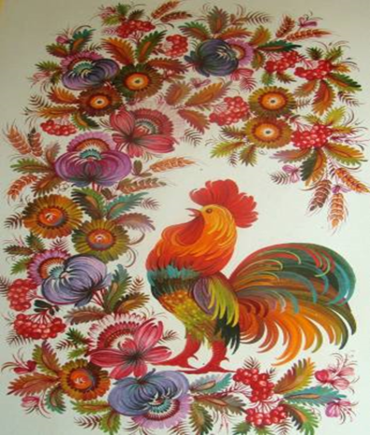
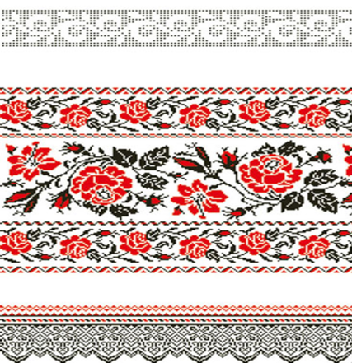
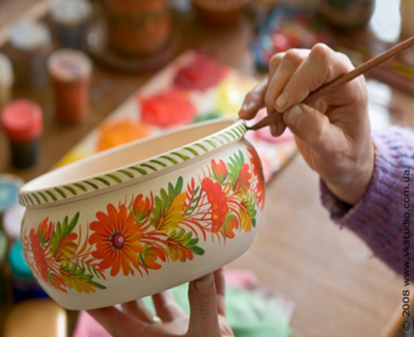
«У світі народних українських ремесел».
Підготувала вихователь
Журавель О. М.

Slide 4
Ремесло - вироблення виробів ручним способом, що дає можливість народному умільцеві заробляти собі на життя.
Народний майстер – людина, яка успадковує, розвиває і зберігає народний
художній досвід.

Slide 6
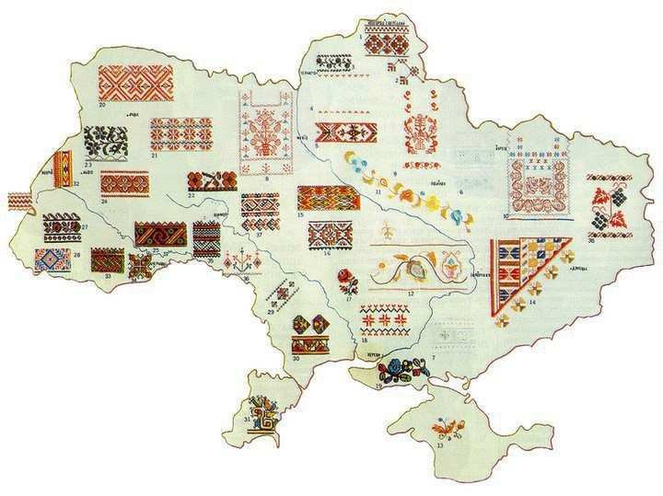
Кожна область, кожен район з покоління в покоління, від матері до дочки передавали таємниці цього мистецтва. Тому за кольором, орнаментом, фактурою вишивки завжди можна було визначити місце її виготовлення.

Slide 7
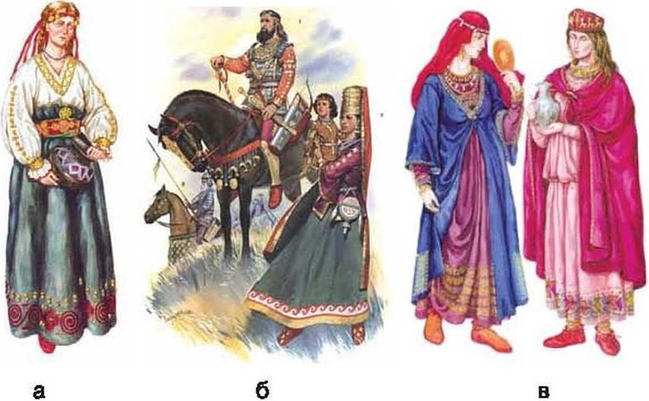
Одяг скіфів також був прикрашений вишивкою.

Slide 8
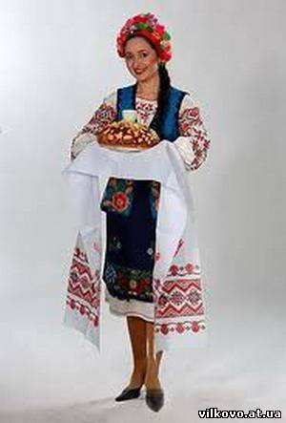
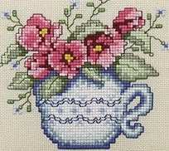
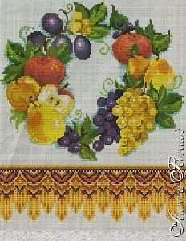
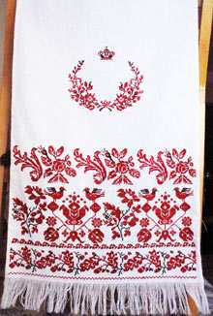
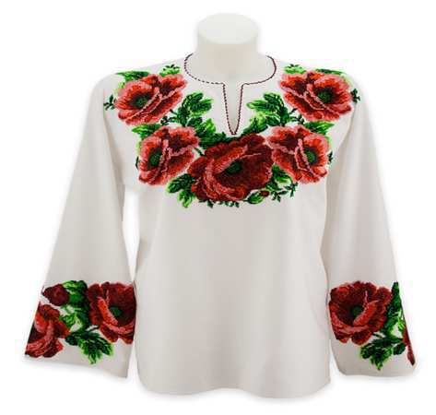

Slide 9
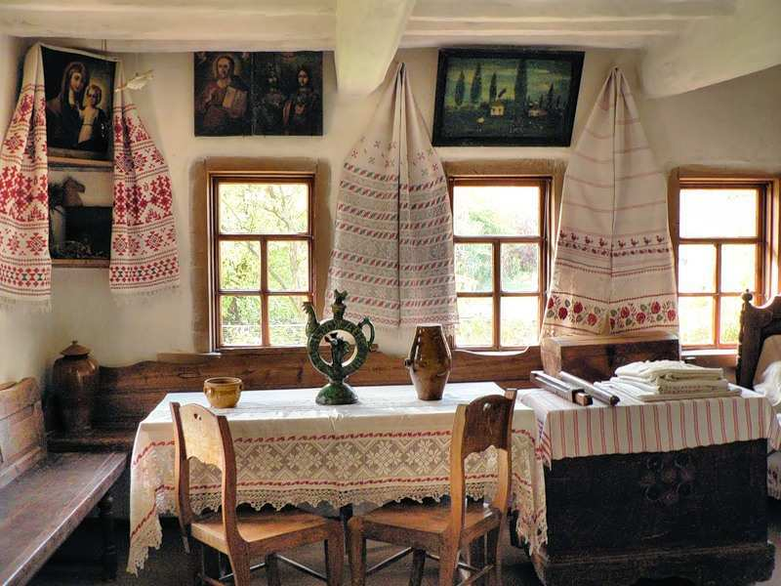
Рушник був своєрідною візиткою, обличчям оселі, господині.

Slide 10
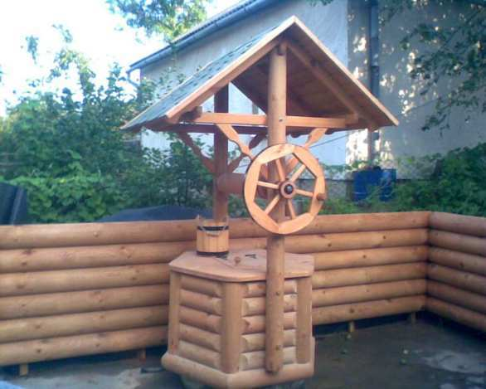
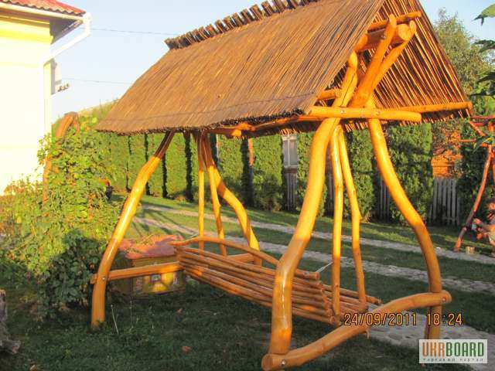
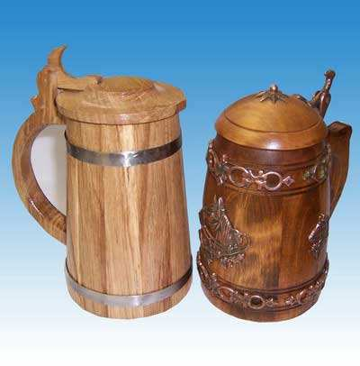
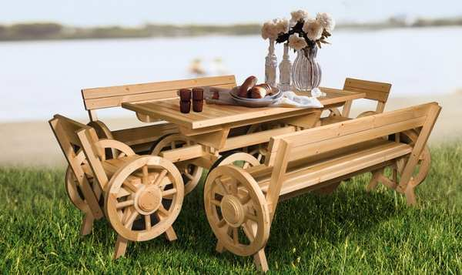

Slide 11
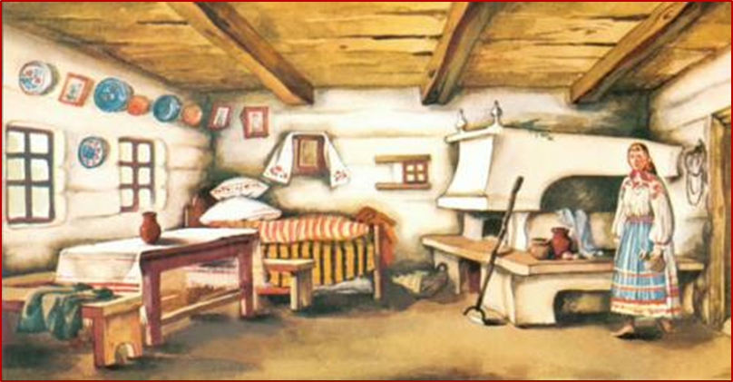

Slide 13
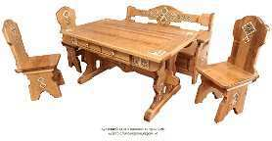
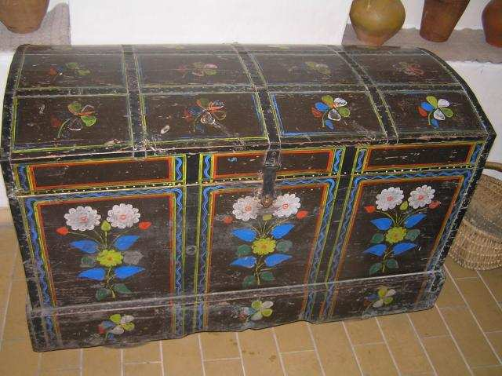
Столярство – вид деревообробного промислу, виготовлення хатнього начиння – лав, ослонів, скринь, столів, табуреток, посуду, а також віконних рам та рамок для вуликів, дерев*яних частин плугів та борін.

Slide 14
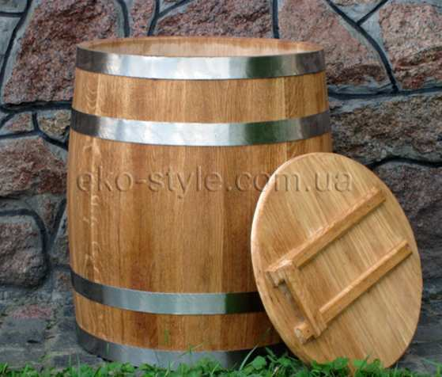
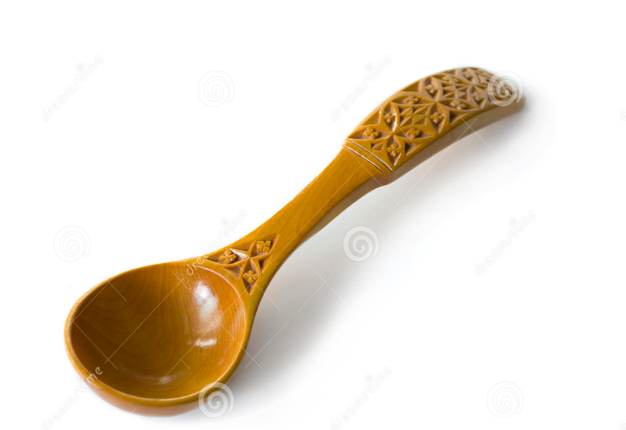
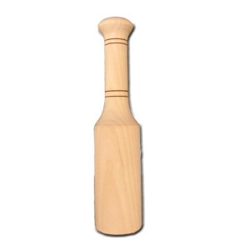
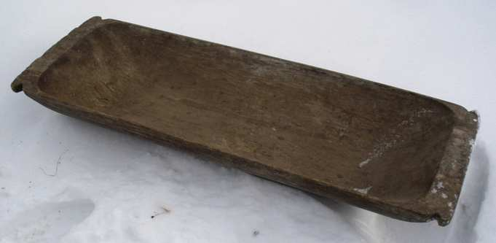
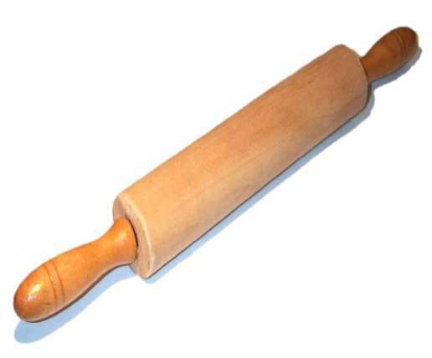
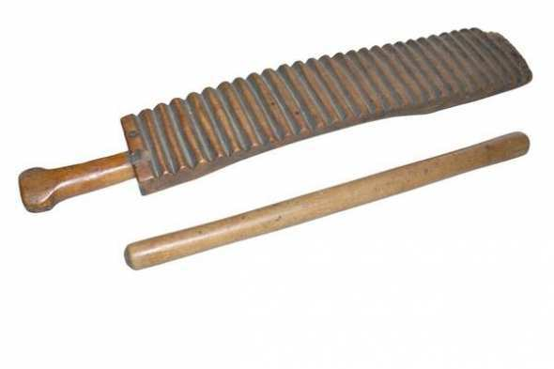

Slide 15
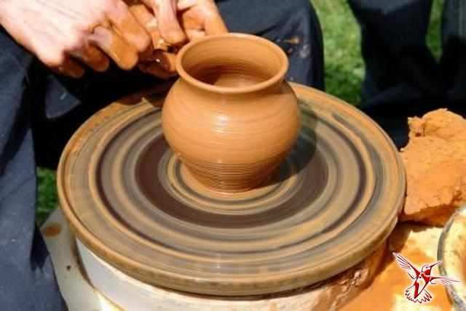
Гончарний круг

Slide 16
Вироби , виліплені з глини й випалені у вогні, називають керамічними.

Slide 17
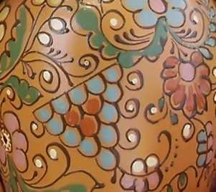
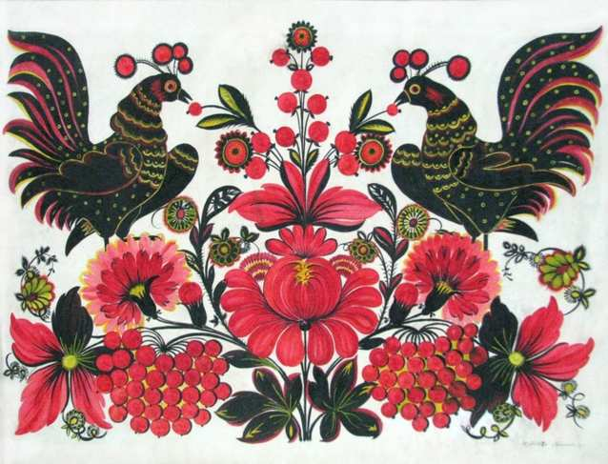
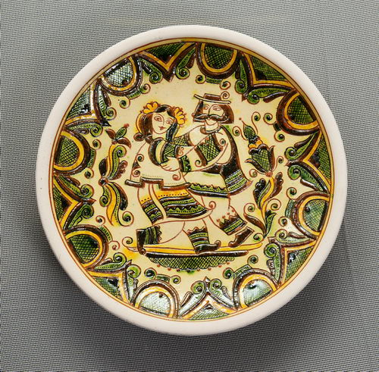
Розпис – це особливий вид мистецтва.
В Україні здавна відомі такі види розпису, як Опішнянський на Полтавщині, Петриківський на Дніпропетровщині та Косівський на Івано - Франківщині

Slide 18
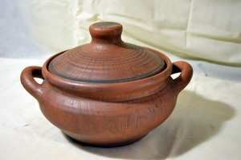

Slide 19
Різьбяр
Візерунок
Кераміка
Глечик
Гончарство
Столяр
Вишивка

Slide 20
